Slide 1

Java 程式設計 期末報告
登入介面連接 MySQL
資料庫
B10610020 資管二丁 陳雋諺

Slide 2
目錄
程式介面
資料庫
程式碼
實際操作
參考區域
開發動機
開發工具
開發流程
B10610020 陳雋諺製

Slide 3
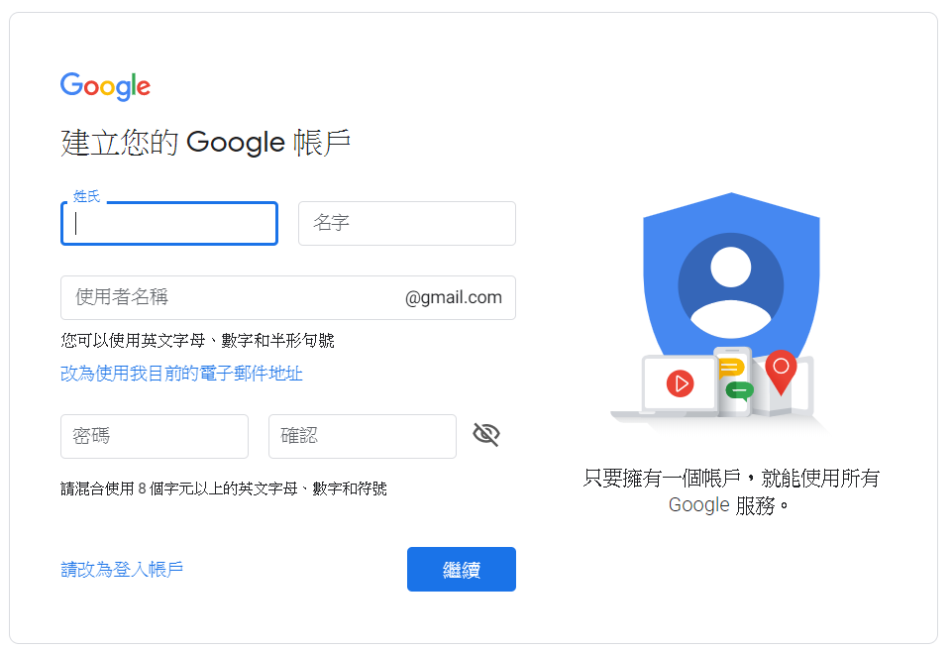
01
開發動機
每個應用程式的第一步，會員功能
Google 註冊畫面
現在每個網站、遊戲都需要註冊才能使用那個網站或遊戲帶給你的服務。
我覺得做這個實用性蠻高的，也可以先體驗連接資料庫。
B10610020 陳雋諺製

Slide 4




02
開發工具
工欲善其事，必先利其器。
作業系統 | 工具名稱 | 版本 | 付費
Microsoft Window 10 | NetBeans IDE | 8.2 | N
 | MySQL Community Server | 8.0.16 | N
 | Azure Database for MySQL ( 雲端 ) | 5.7 | *N
 | XAMPP ( Localhost ) | 3.2.3 | N
 | Icon8 ( 小圖示 ) | 7.2.0 | N
※ Azure 學校帳號不用綁定信用卡 + 免費一年（一年後不知道還可否再申請）
B10610020 陳雋諺製

Slide 5


03
測試用
開發流程
報告用
使用 NetBeans 開發介面、按鈕
測試用
報告用
使用 XAMPP 建立 (phpmyadmin) MySQL 資料庫
安裝 MySQL 官方安裝檔
註冊 Azure 並建立 MySQL 資料庫虛擬機
建立資料表（ID、Username、Password）
使用 MySQL 連接 Azure 資料庫進行建立資料表
使用 NetBeans 連接資料庫 並 呼叫建立資料表的測試帳號 或 傳入 MySQL 新增帳號（Username、Passowrd）
使用 NetBeans 建立判斷，包含偵測重複帳號、重複輸入密碼不一致、有無框框未填
進行登入 並 進入成功程式

Slide 6
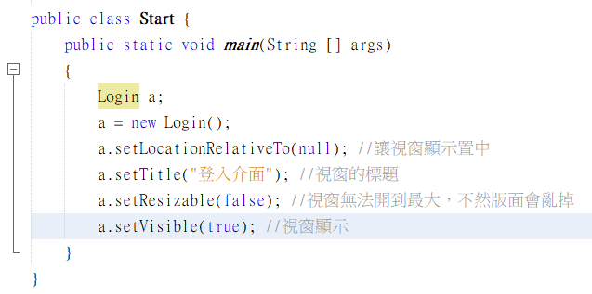
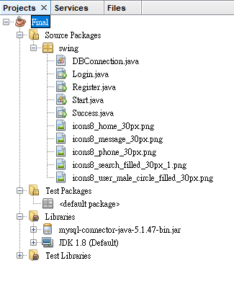
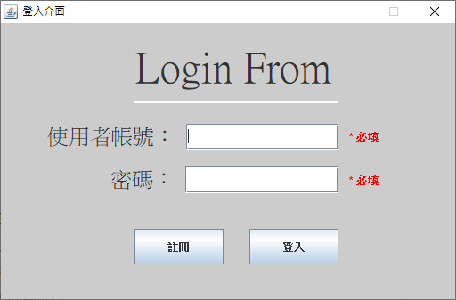
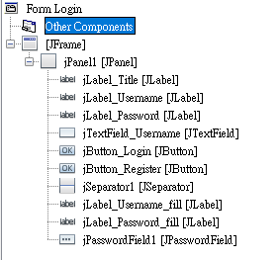
04-1
程式介面
登入介面
底層顏色
B10610020 陳雋諺製

Slide 7
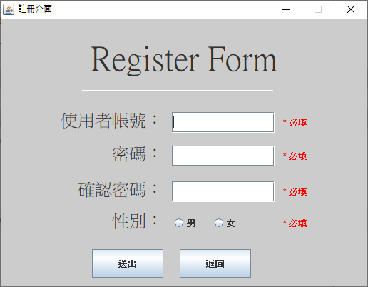
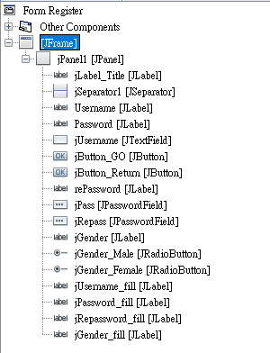
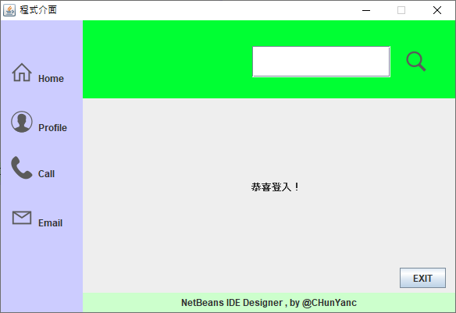
04-2
程式介面
註冊介面
成功介面
B10610020 陳雋諺製

Slide 8
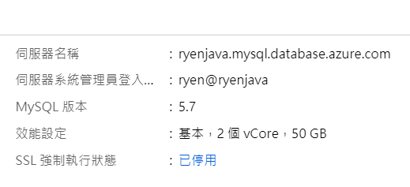
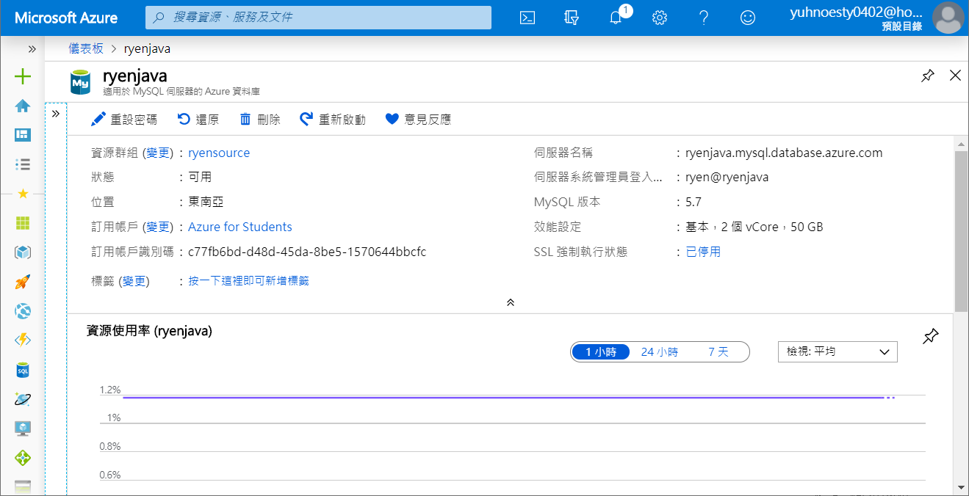
05-1
資料庫
Azure
接下來只要記住
伺服器名稱
伺服器系統管理員登入
再使用 MySQL 進行資料庫連接

Slide 9
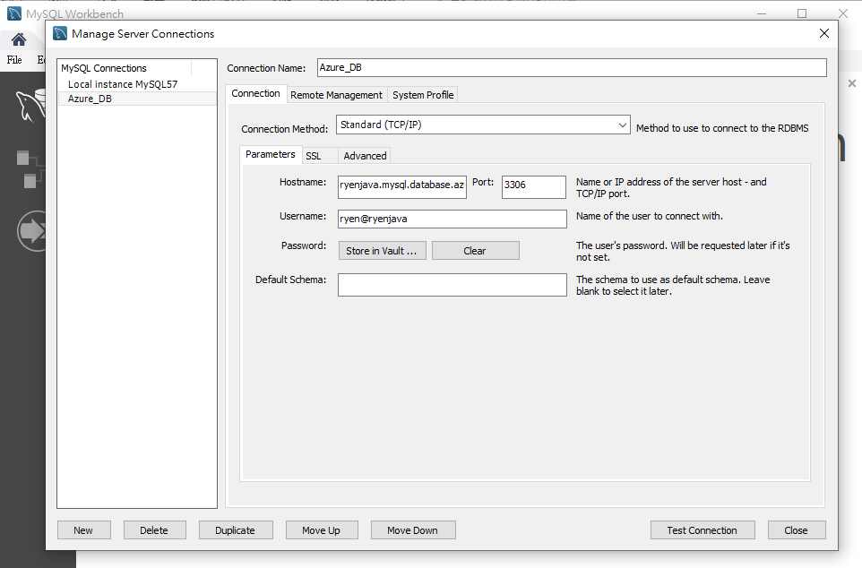
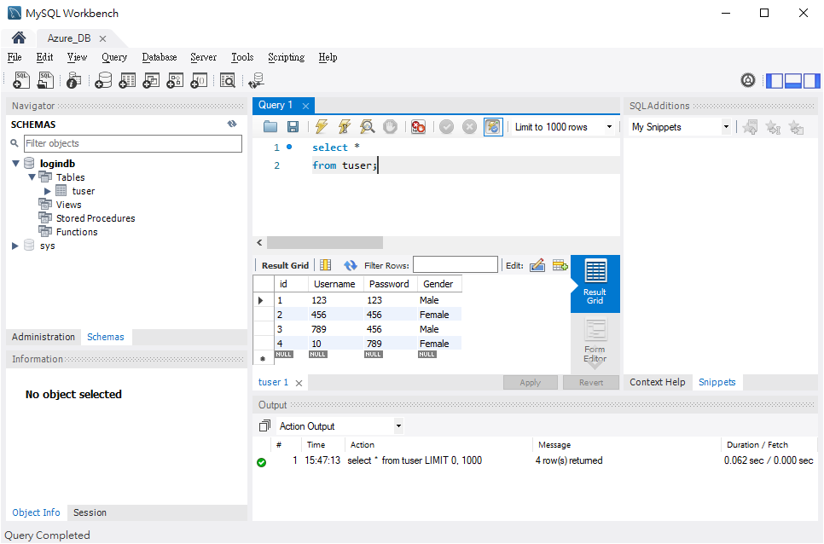
05-2
資料庫
Azure
將
伺服器名稱
伺服器系統管理員登入
密碼 ( Azure 設定 )
打在 MySQL 進行連線
資料類型：
ID INT ( 有資料時自動 +1 )
Username VARCHAR 字串
Password VARCHAR
Gender VARCHAR

Slide 10
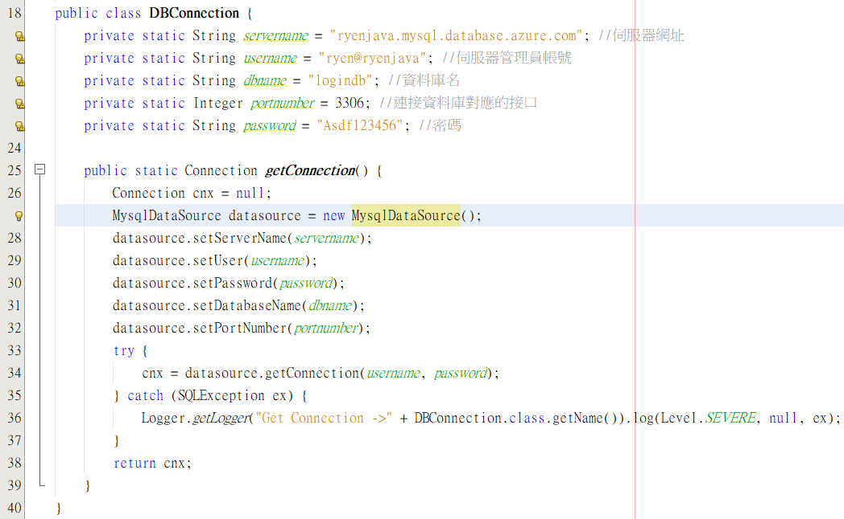
06-1
程式碼
連資料庫

Slide 11
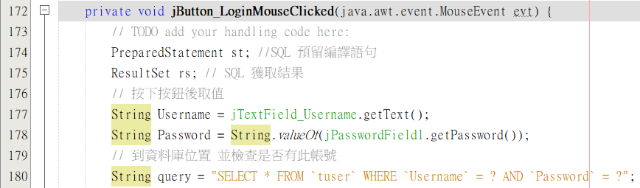
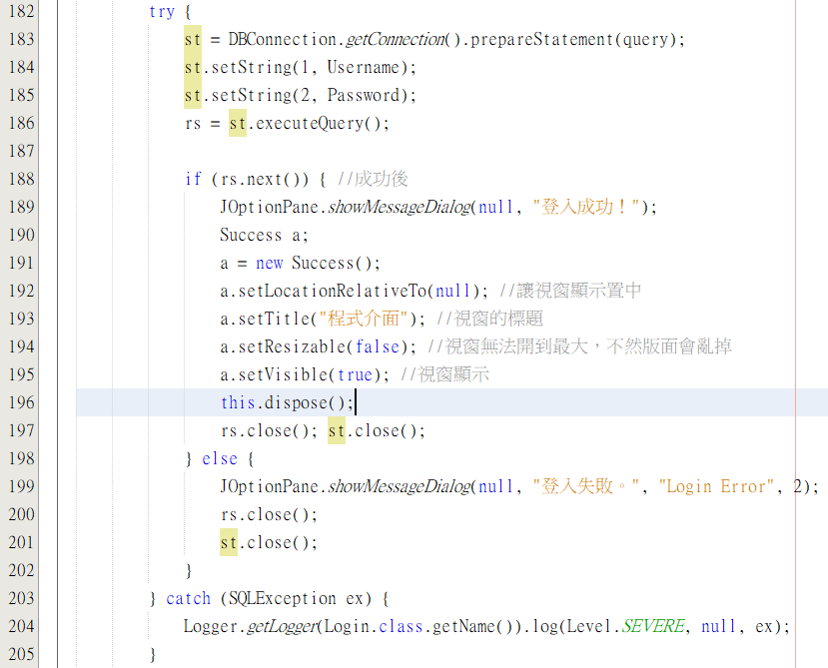
06-2
程式碼
登入介面

Slide 12
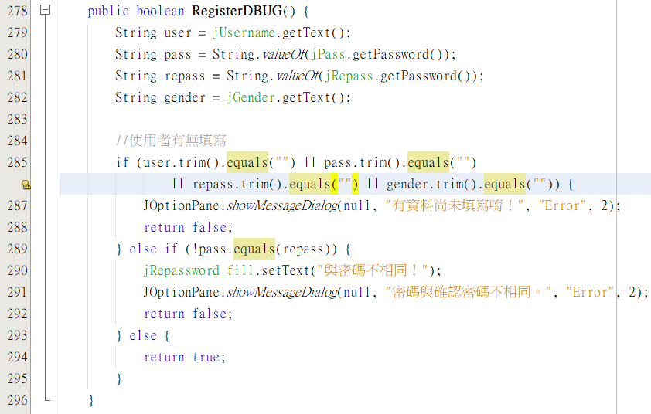
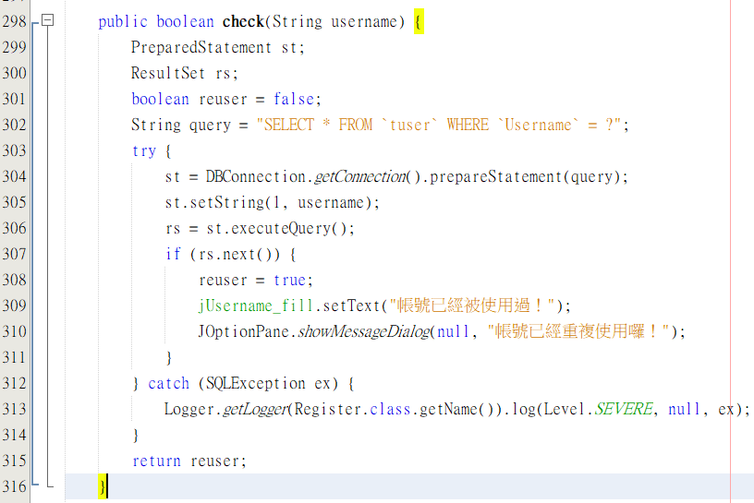
06-3
偵測是否沒填寫到
1.
程式碼
註冊 DBUG
偵測帳號是否有重複
2.
B10610020 陳雋諺製

Slide 13
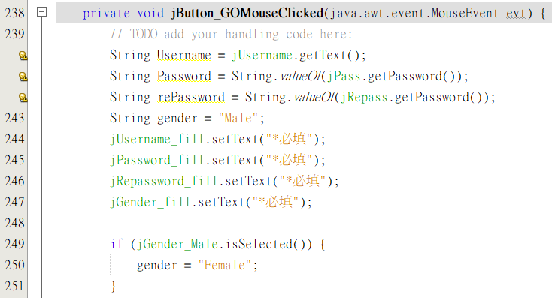
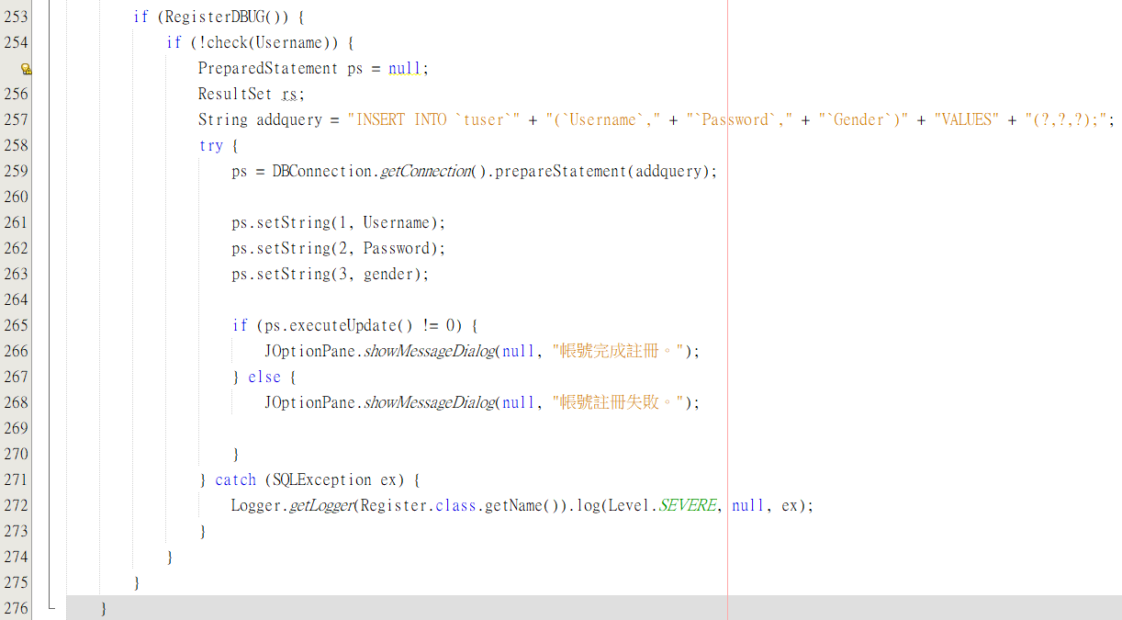
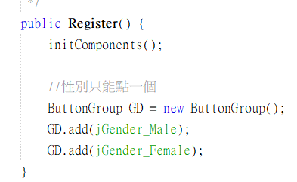
06-4
程式碼
註冊介面
B10610020 陳雋諺製

Slide 14
07
Run ! 程式
B10610020 陳雋諺製

Slide 15

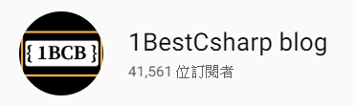
08
參考位置
Book：
中華大學 iRead 電子書：Java SE7 技術手冊 作者：林信良 第十一章 ISBN：9789862763100
Youtube：
1BestCsharp blog
Tibame：
▋免費體驗 ▋ASP.NET Web Form應用程式新手必學秘笈 - ASP.NET漫步Azure雲端 ( SQL Server )
MySQL、XAMPP、Microsoft Azure 、icon8
B10610020 陳雋諺製

Slide 16
報告結束了，謝謝。
B10610020 陳雋諺製

